Slide 1
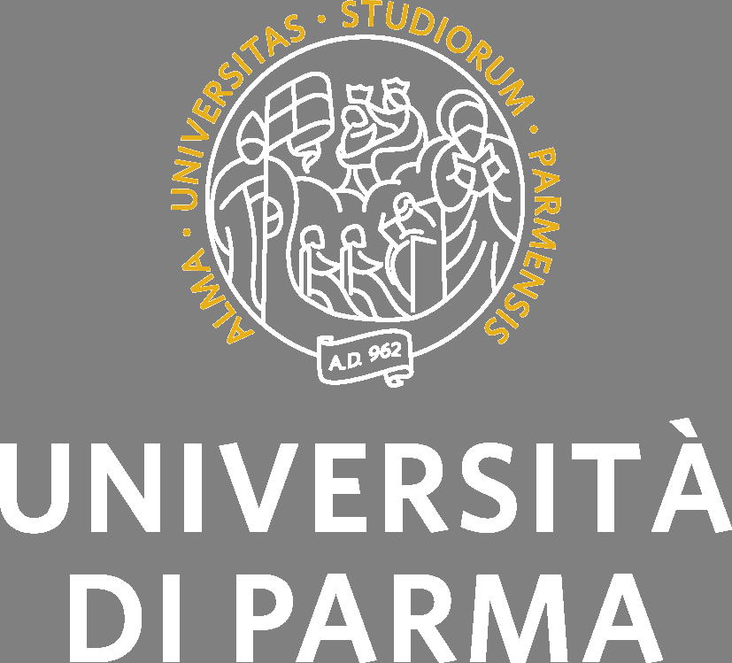
TESI DI LAUREA TRIENNALE IN FISICA
Quantum simulation of molecular spin systems on quantum hardware
Samuele Schiavi
Relatore: Prof. Alessandro Chiesa
Università degli Studi di Parma — Corso di Laurea in Fisica

